Slide 1
NAUJOSIOS AKMENĖS IKIMOKYKLINIO UGDYMO MOKYKLA SKYRIUS ,,BURATINAS“ RUGSĖJO MĖNESIO IŠŠŪKIS ,,NUO PAŽINIMO SVEIKATOS LINK„ 2022 M.

Slide 2
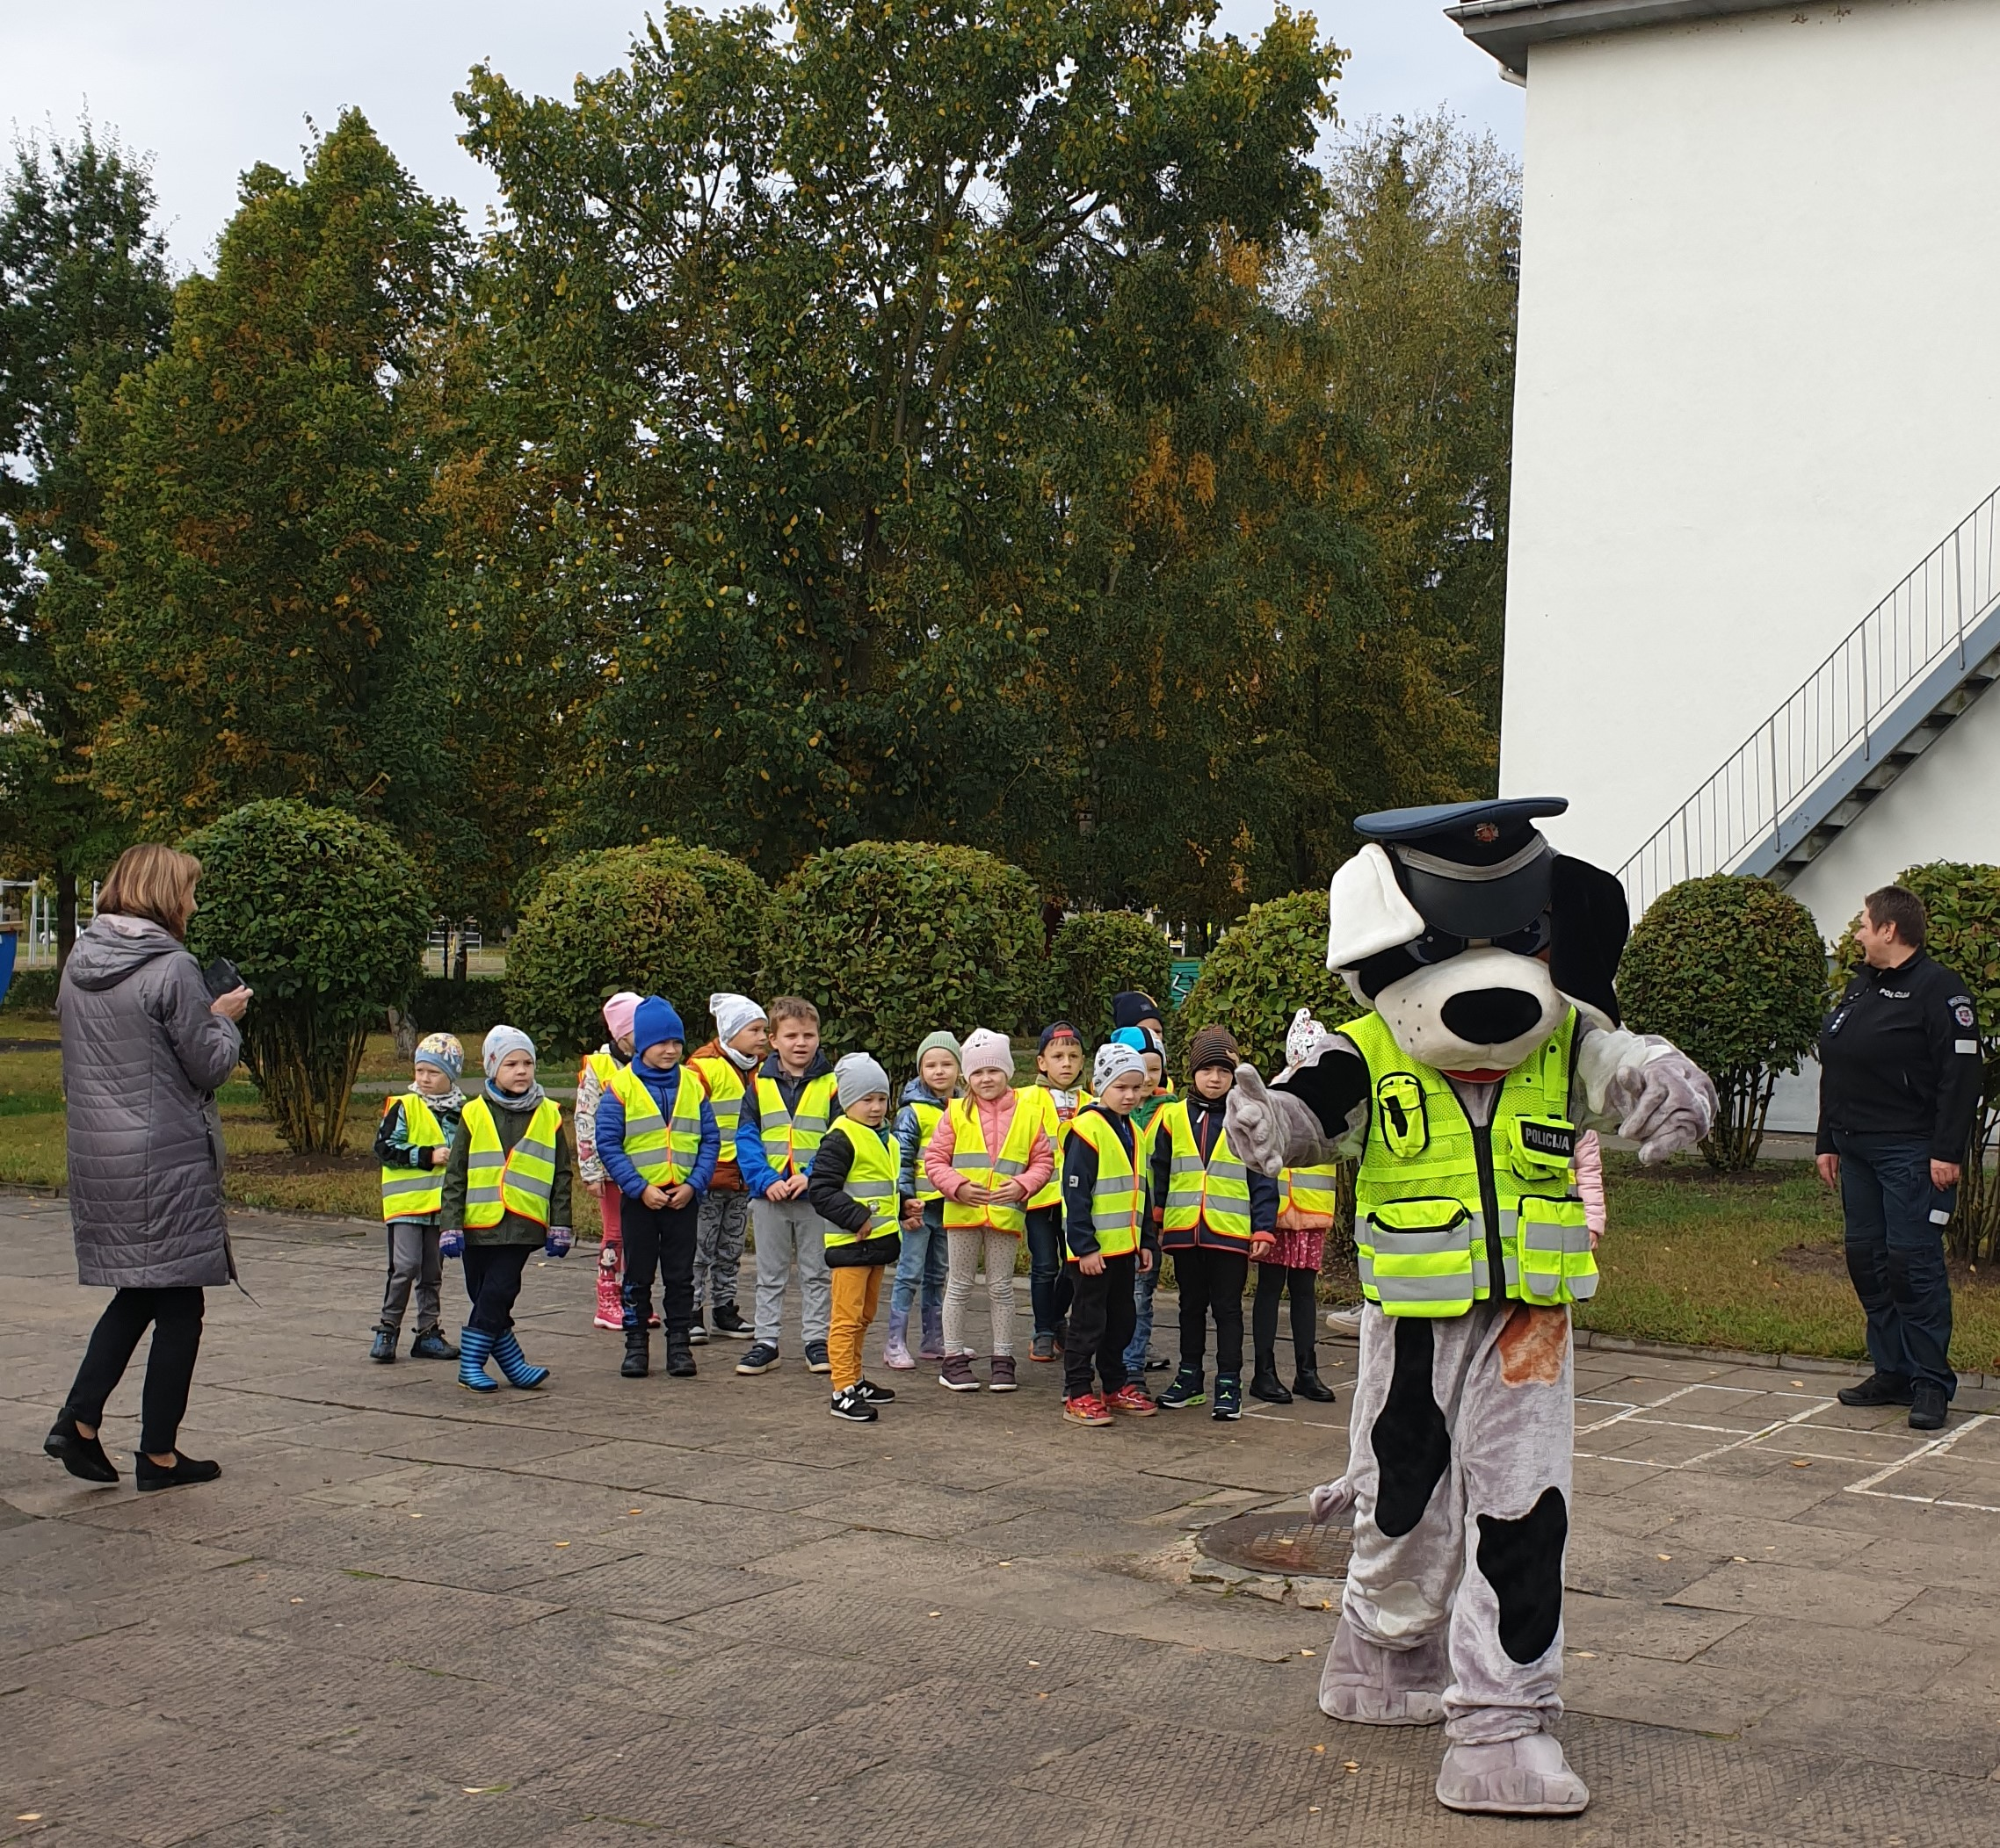
Tai, ką žinom - pakartojom ir daug naujo sužinojom! Mus aplankė policijos pareigūnė Ramunė ir policijos šunelis Amsis.

Slide 3
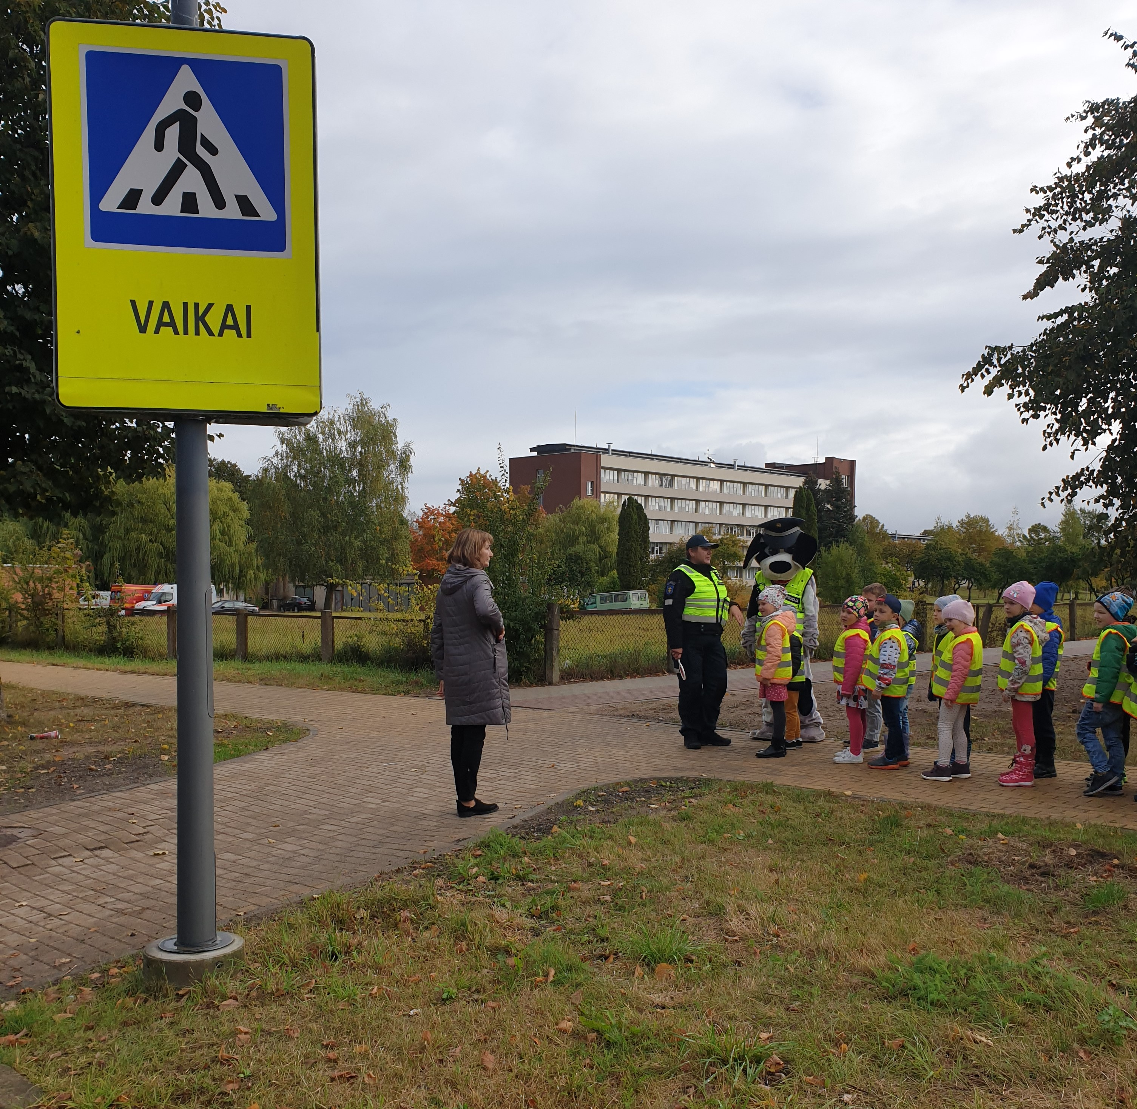
Įtvirtinome žinias apie saugų eismą ir mokėmės saugiai pereiti gatvę.

Slide 4
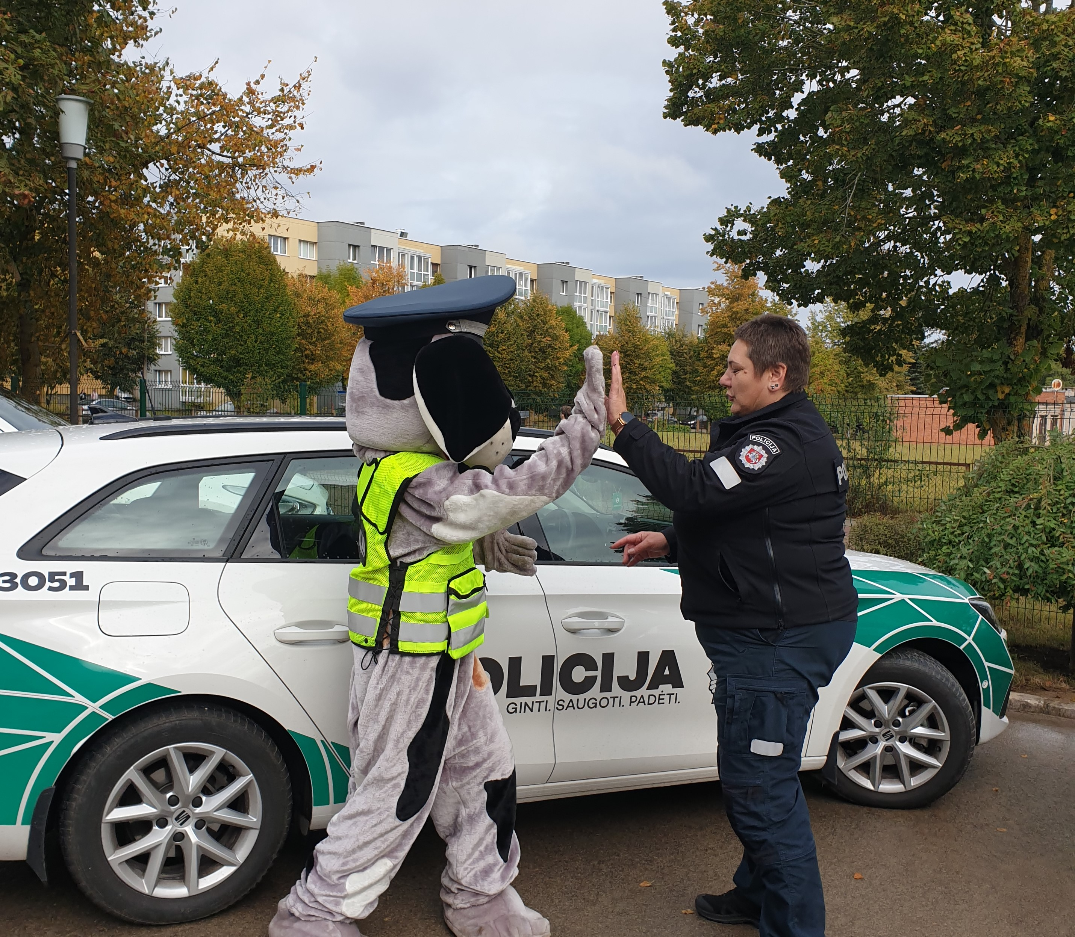

Slide 5
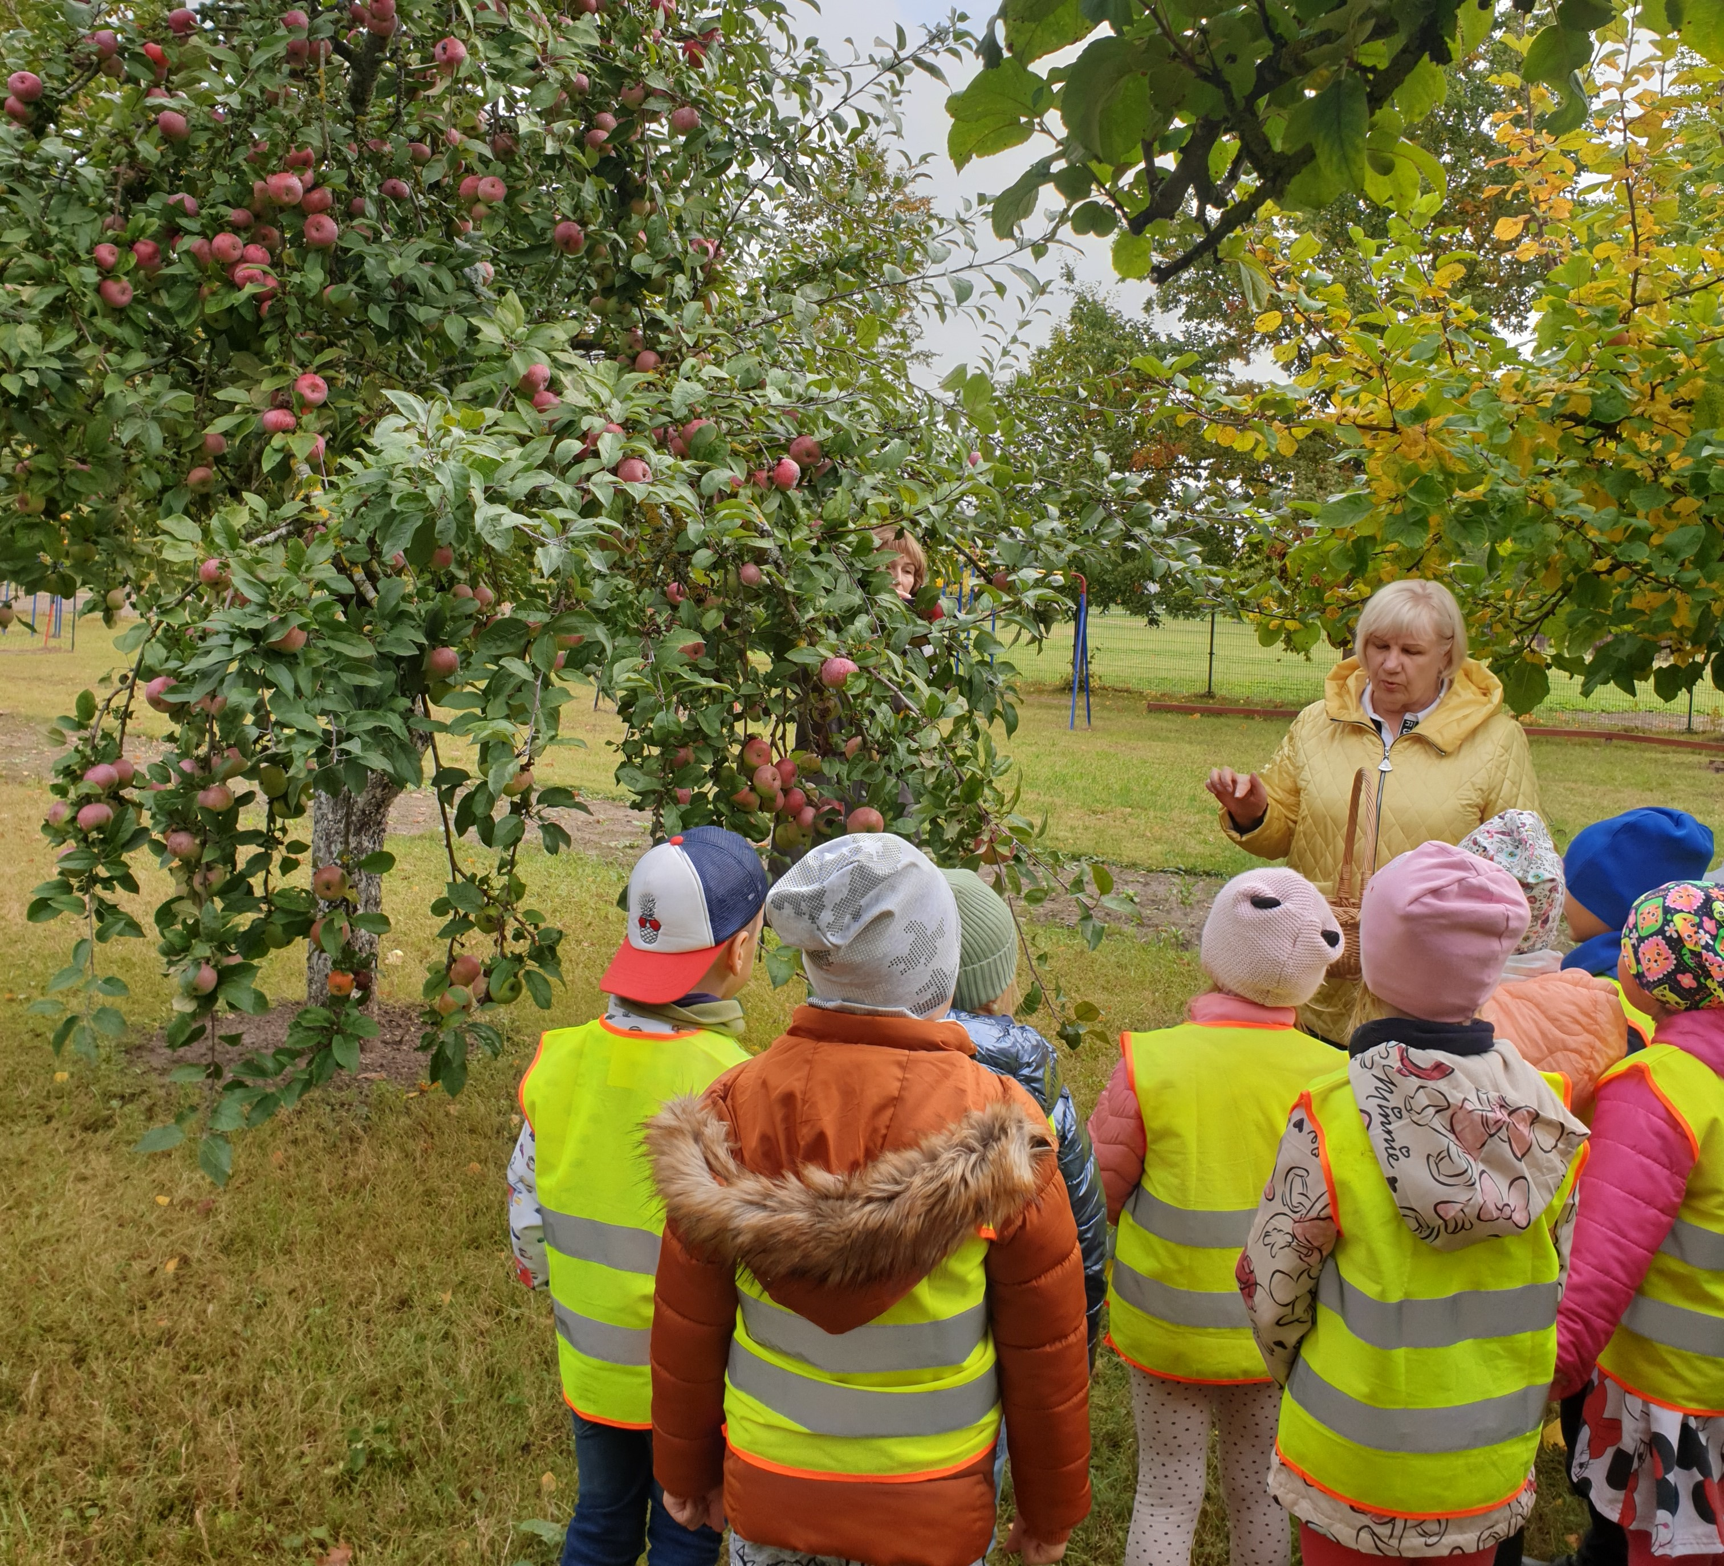
Atsisveikinę su pareigūne Ramune ir Amsiu, keliavome į sodą. Sode, nusiskynę po obuoliuką, apibėgome ratą, nešdami obuolį delniukuose aplink sodą ir dėjome į pintinę.

Slide 6
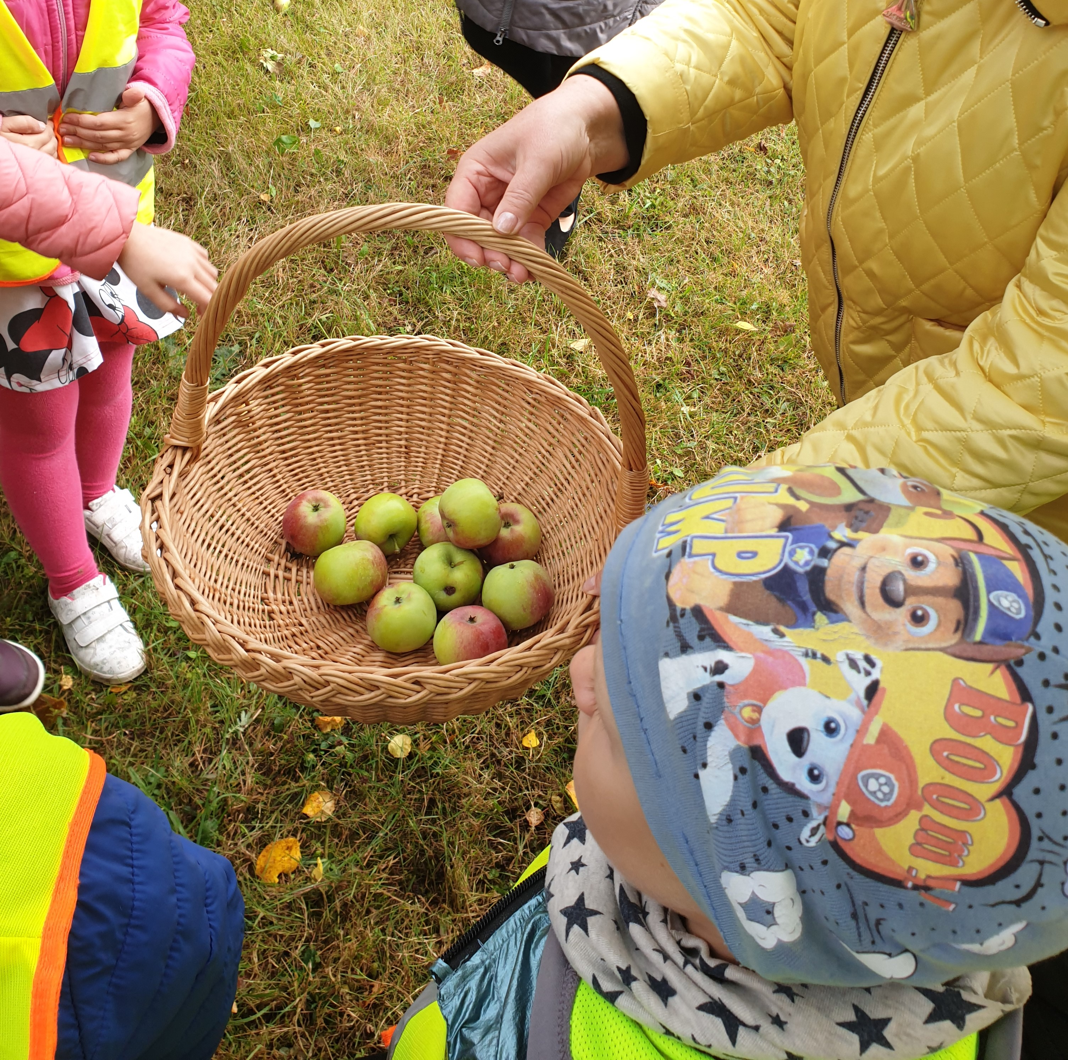
Apibėgę aplink darželį, grįžome į grupę nešini obuolių pintine. Nuplovėme obuoliukus, švariai nusiplovėme rankas.

Slide 7
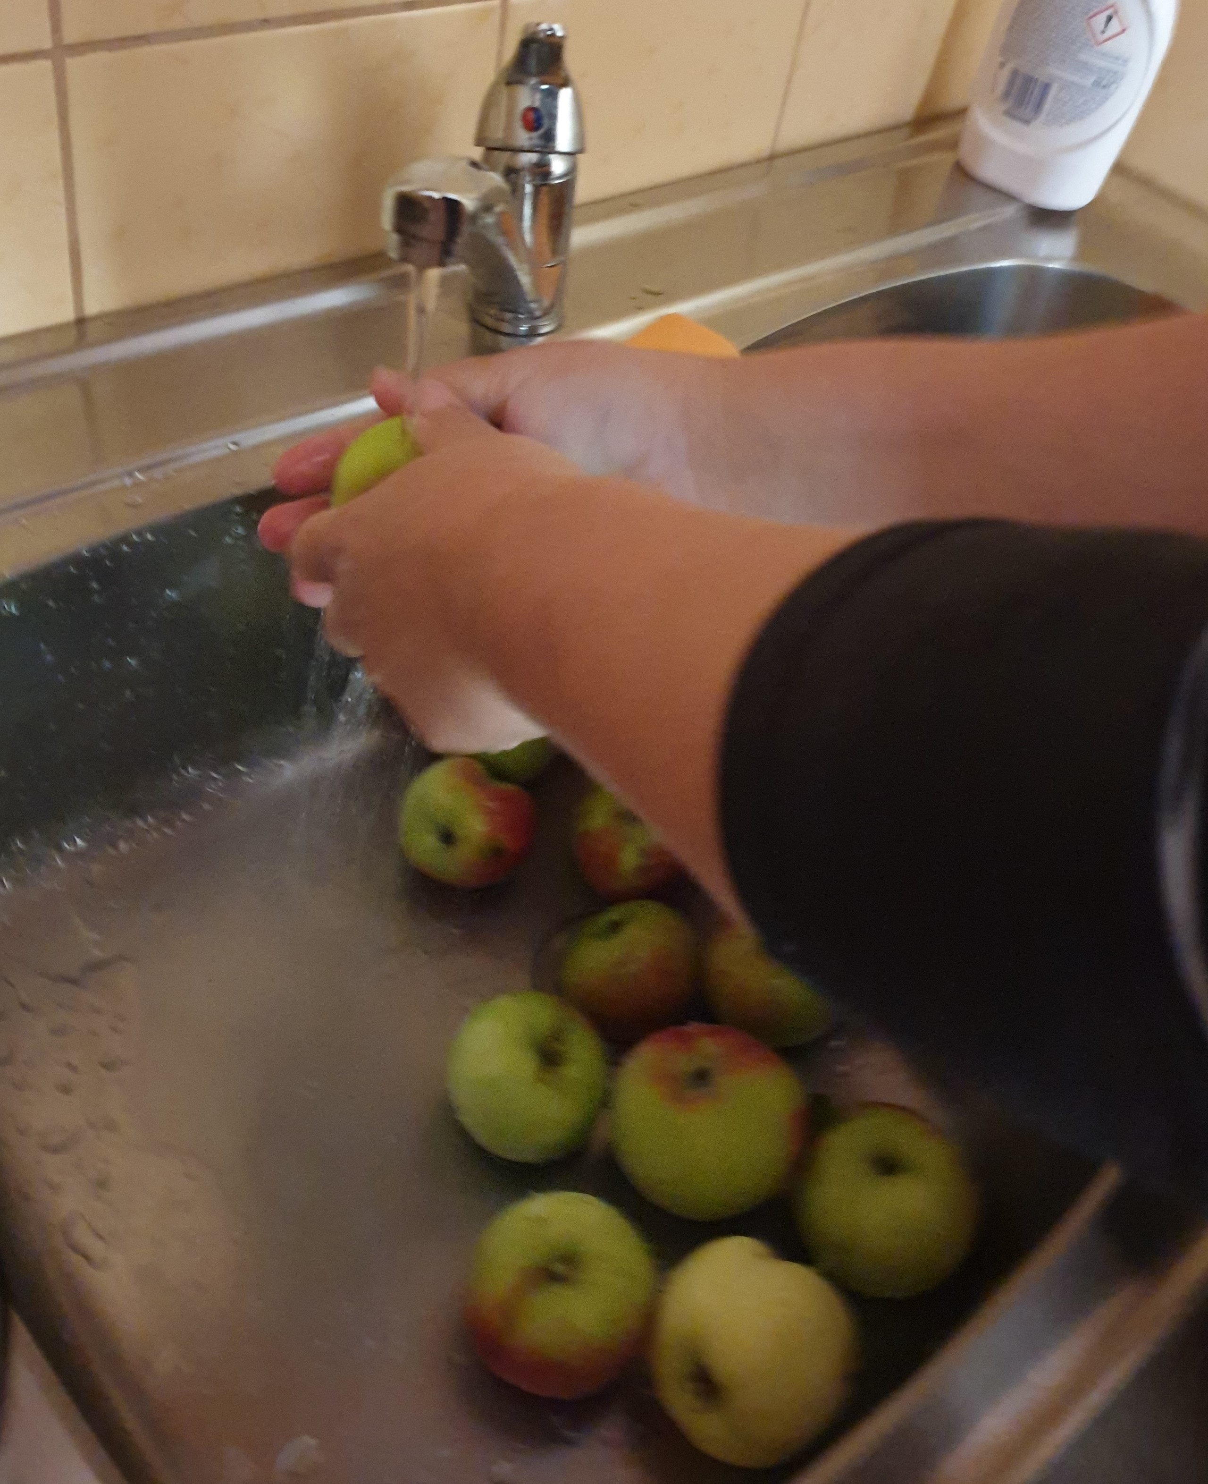

Slide 8
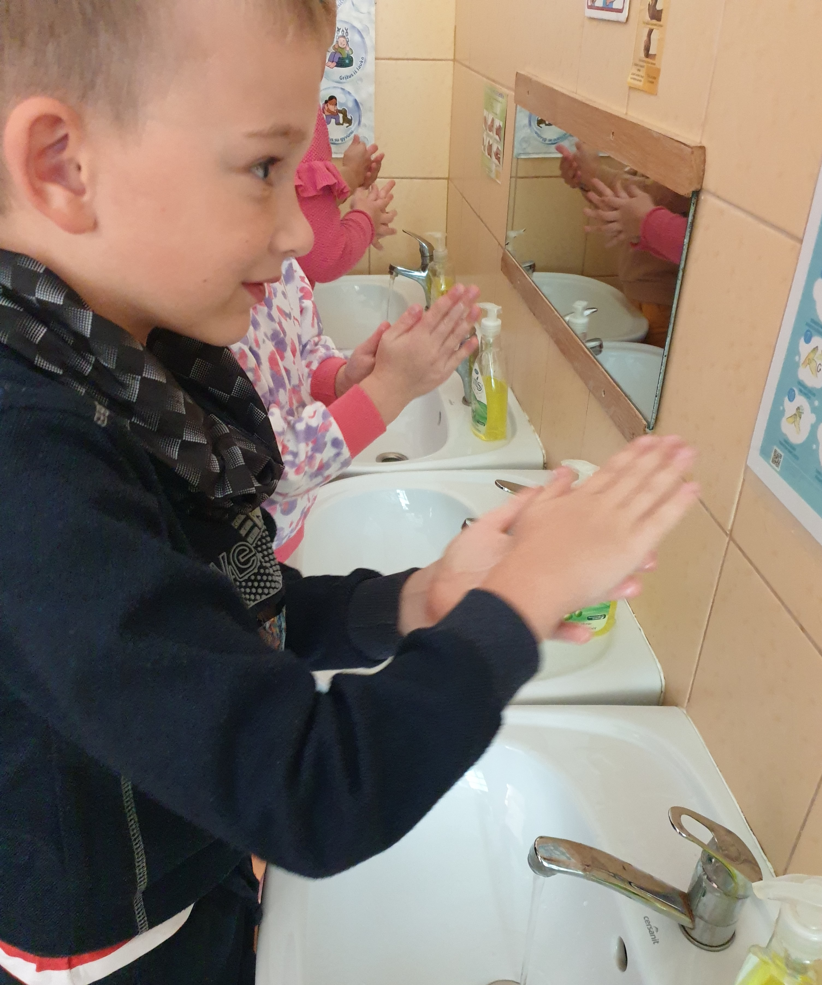

Slide 9
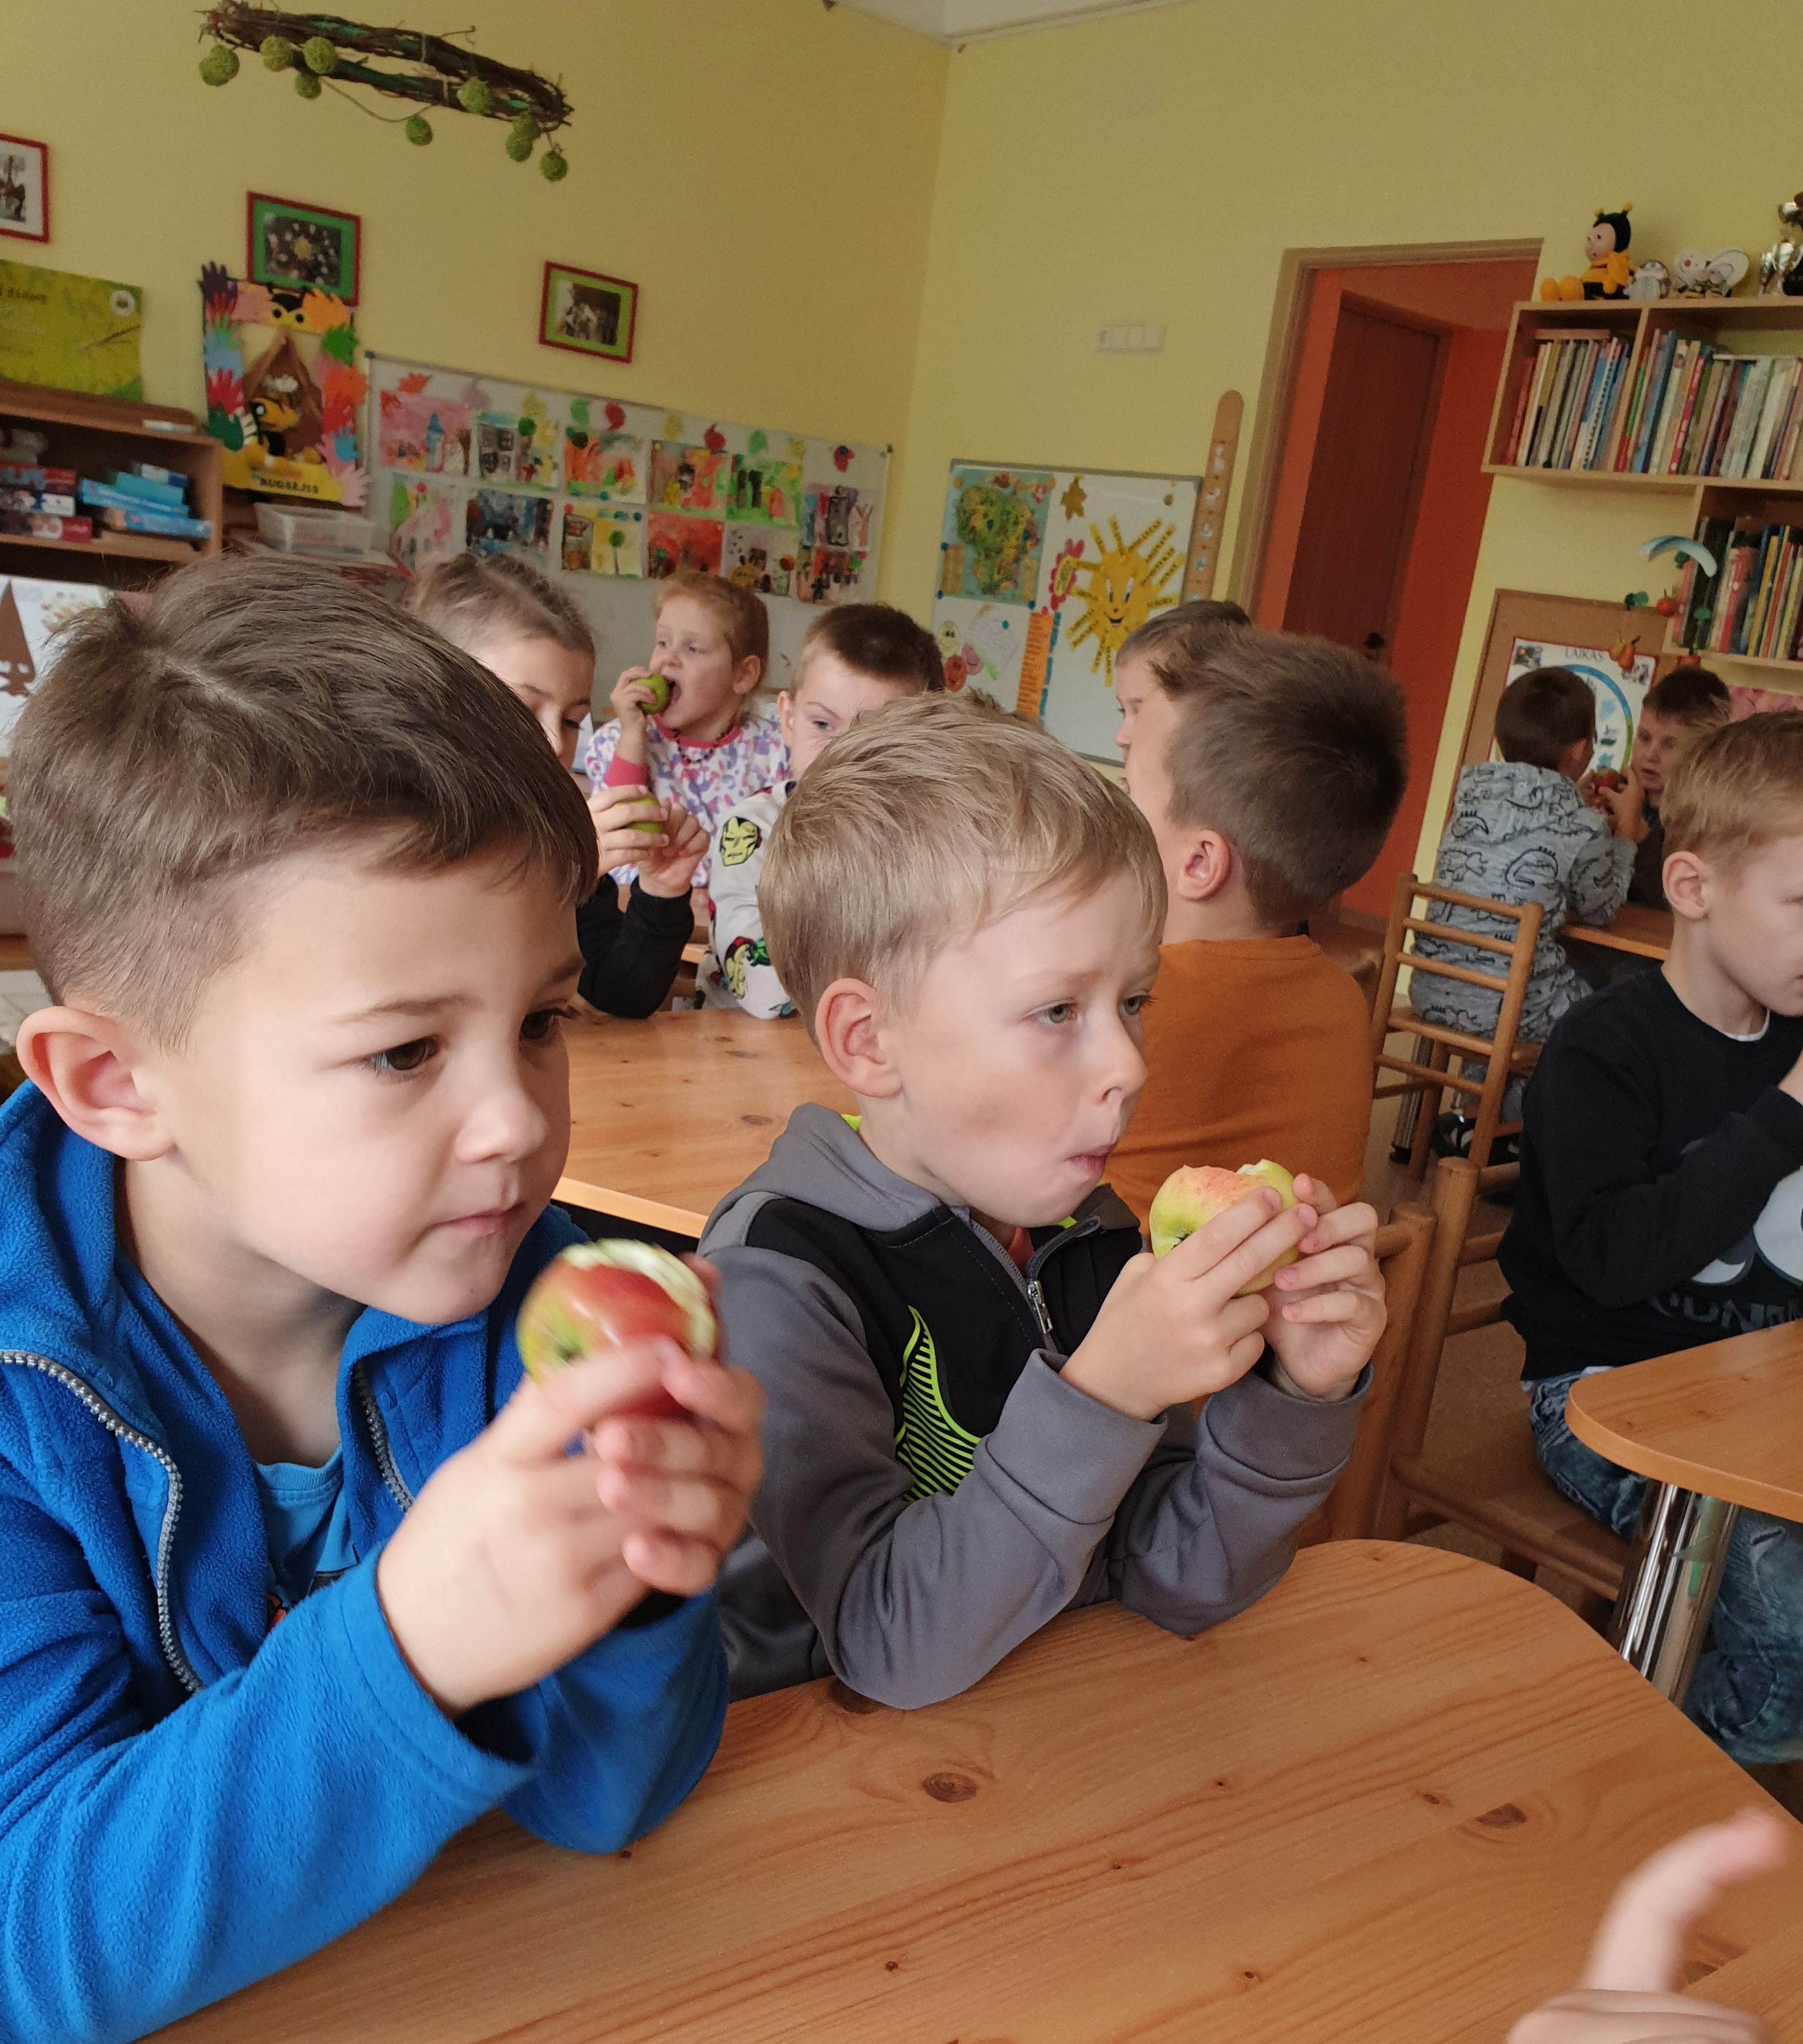
Pakalbėję apie obuolio naudą sveikatai, graužėme sultingus mūsų sodo obuolius.

Slide 10
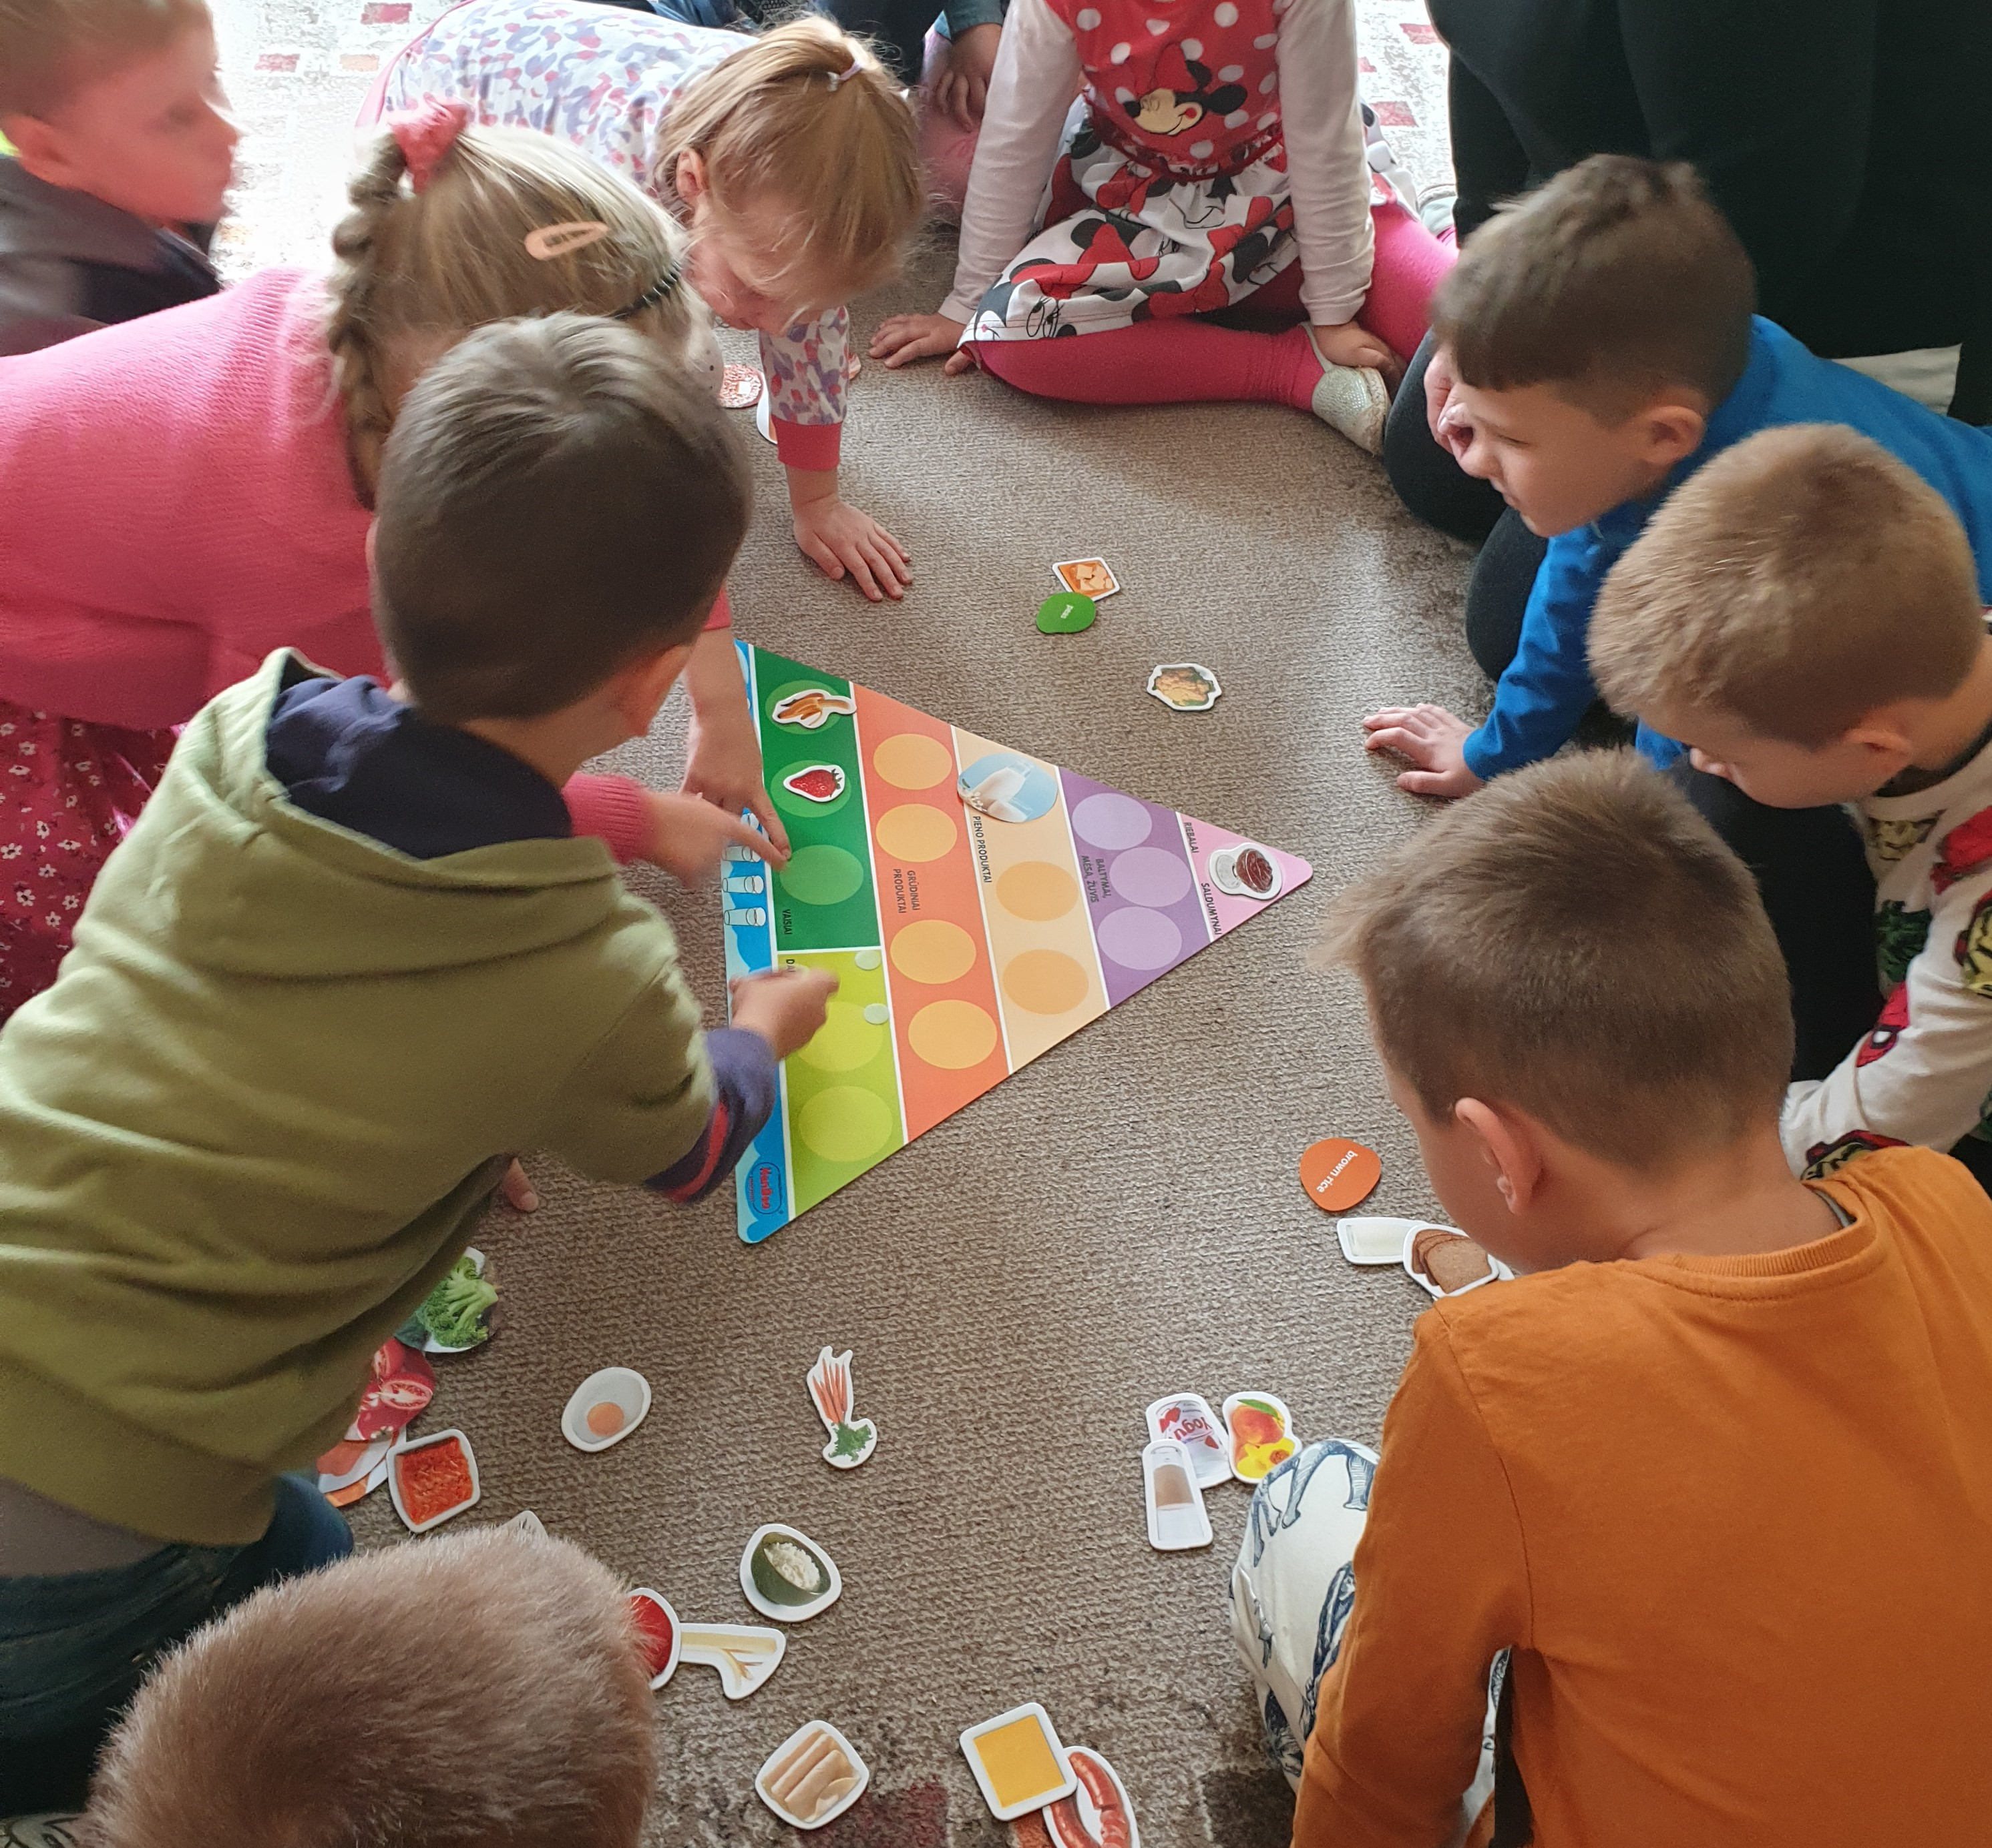
Pasistiprinę, atlikome įdomią užduotį - sudėliojome sveiko maisto piramidę.

Slide 11
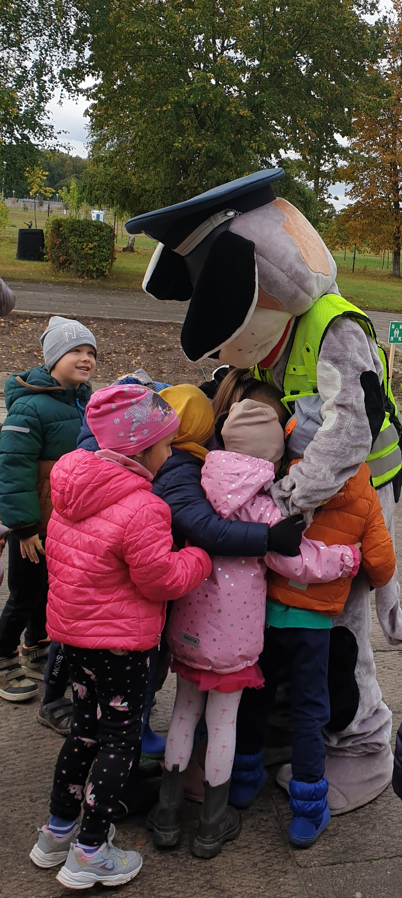
Iššūkį įveikėme prasmingai! AUGAME SAUGŪS, SVEIKI IR LAIMINGI!

